Slide 1
12, 2916 – 5th Avenue
Calgary, Alberta, T2A 6K4, Canadá
Teléfono: + 1 (403) 243-3285, fax: + 1 (403) 243-6199
Correo electrónico: cawst@cawst.org, sitio web: www.cawst.org
El Centro de Tecnologías Asequibles de Agua y Saneamiento (CAWST, por su sigla en inglés) es una organización sin fines de lucro con base en Calgary que proporciona capacitación y consultoría a organizaciones que trabajan directamente con poblaciones en países en desarrollo que carecen de acceso al agua limpia y al saneamiento básico.
Una de las principales estrategias de CAWST es hacer del conocimiento sobre agua un saber popular. Eso se logra, en parte, mediante el desarrollo y la distribución gratuita de materiales educativos con la intención de aumentar la disponibilidad de información para los que más lo necesitan.
Este documento es de contenido abierto y está elaborado bajo la licencia genérica Creative Commons Atribución 3.0. Para ver una copia de esa licencia, visite la página http://creativecommons.org/licenses/by/3.0/deed.es o envíe una carta a Creative Commons, 171 Second Street, Suite 300, San Francisco, California 94105, Estados Unidos.
Usted es libre de:
Compartir – copiar, distribuir y difundir este documento.
Editar – adaptar este documento.
Bajo las siguientes condiciones:
Atribución. Deberá atribuírsele a CAWST el crédito de ser la fuente original del documento. Por favor, incluya la dirección a nuestro sitio web: www.cawst.org.
CAWST actualizará este documento periódicamente. Por ese motivo, no se recomienda que lo almacene para descargarlo desde su sitio web.
CAWST y sus directores, empleados, contratistas y voluntarios no asumen ninguna responsabilidad ni dan ninguna garantía respecto de los resultados que puedan obtenerse a partir del uso de la información proporcionada.
Manténgase actualizado y obtenga apoyo:
Últimas actualizaciones de este documento.
Otros talleres y recursos de capacitación relacionados.
Apoyo sobre el uso de este documento para su trabajo.
CAWST provee mentoría y
asesoramiento sobre el uso de sus materiales
de capacitación.

Slide 2
Esta presentación se utiliza con el Plan de lección 16: Emplazamiento de letrinas , del manual del formador para Diseño y construcción de letrinas.
Disponible en www.cawst.org/resources

Slide 3
Emplazamiento de letrinas

Slide 4
Objetivos de aprendizaje
Enumerar las reglas generales para emplazar una letrina adecuadamente.
Comentar otras consideraciones para emplazar una letrina.

Slide 5
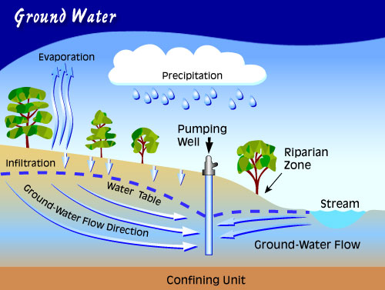
¿Qué es el agua subterránea?
(Fuente: Tap Into Quality, 2012)

Slide 6
Tipo de letrina
Las que infiltran el líquido hacia el suelo
Letrinas de fosa, fosas sépticas y letrina de pozo anegado (aqua privy)
Las que infiltran un mínimo de líquido
Letrinas de compostaje y de deshidratación
Las que contienen todo el líquido
Tanques de almacenamiento, recipientes extraíbles

Slide 7
Tipo de letrina
Regla #1: Cuanto menos líquido en la fosa de la letrina, menor bajo sreá el riesgo de contaminación.
Letrinas húmedas (con arrastre de agua) – mucho líquido en la fosa
Letrinas secas (evacuación seca) – menos líquido en la fosa

Slide 8
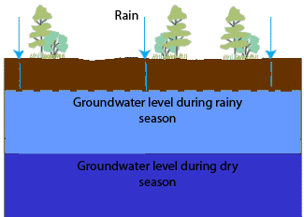
Distancia del agua subterránea
Regla #2: El fondo de una fosa debe ser de por lo menos 2 metros por encima del nivel freático anual más alto.
2 m +
Notes:
El nivel freático más alto es durante la época de lluvias.

Slide 9
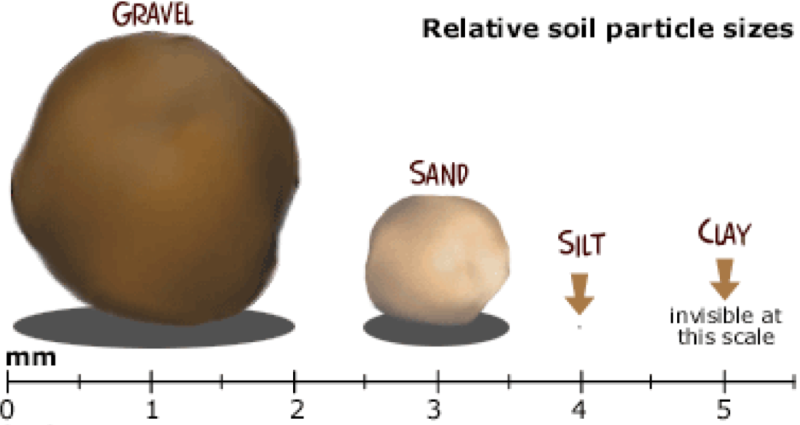
Tipo de suelo
Regla #3: Cuanto menor sea el tamaño de los granos del suelo, menor será el riesgo de contaminación.

Slide 10
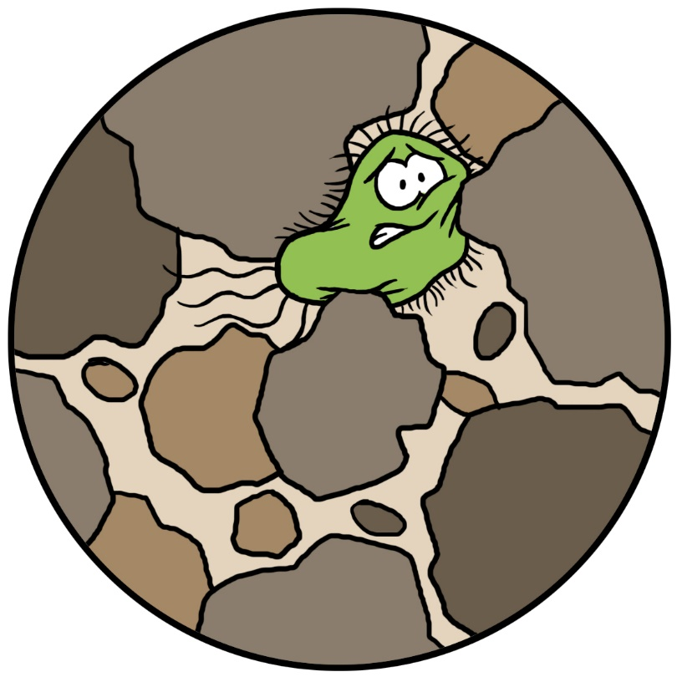
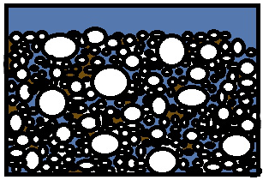
Tipo de suelo
Granos grandes– más fácil que la contaminación penetre
Granos menores – más difícil que la contaminación pase
Notes:
Los suelos de granos gruesos, como la arena y la grava, permiten que el agua subterránea y los agentes patógenos viajen más lejos y más rápido. Esto se debe a que los espacios entre los granos son grandes. Los espacios entre granos pueden ser demasiado grandes para atrapar a muchos de los patógenos.
Los suelos de granos finos, como la arena fina, el limo y la arcilla, no permiten que el agua subterránea ni los agentes patógenos viajen tan rápido ni tan lejos. Cuanto más pequeños sean los espacios, más patógenos quedarán atrapados a medida que se muevan por el suelo.

Slide 11
Distancia horizontal de la fuente de agua
Regla #4: Cuanto mayor sea la distancia horizontal entre la letrina y la fuente de agua de consumo, menor será el riesgo de contaminación.
10 metros es la distancia mínima, y con frecuencia 30 metros se recomienda.
Notes:
A mayor distancia, mayor será el tiempo que necesitará el patógeno para recorrerla y es más probable que este muera o quede atrapado antes de llegar a la fuente de agua de consumo.
Las distancias de separación mínima entre la letrina y la fuente de agua de consumo se recomiendan según el tipo de suelo o roca.
Generalmente, se recomienda una separación de 30 metros entre una letrina y una fuente de agua de consumo. Esta distancia es adecuada en la mayoría de las circunstancias. No obstante, tal como ocurre con todas las recomendaciones generales, habrá oportunidades en las que esta distancia no sirva. En algunas ocasiones se podrán utilizar distancias menores y, en otras, el agua subterránea se contamina a pesar de los 30 metros de separación.

Slide 12
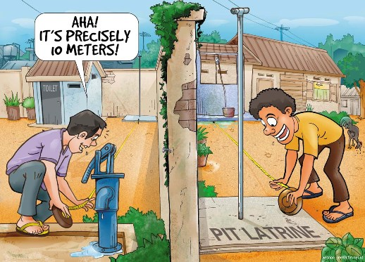
Fuente: desconocida

Slide 13
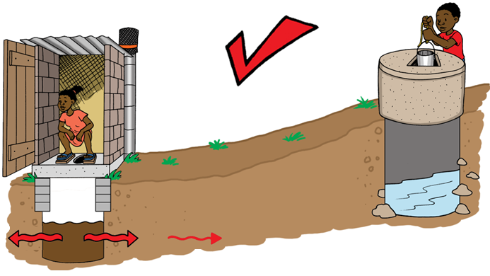
¿Colina arriba o abajo?
Regla #5: Situar las letrinas a un nivel más bajo que la fuente de agua de consumo.
Notes:
El agua subterránea por lo general fluye de forma descendente.
En zonas muy llanas, se deben realizar pruebas para determinar la dirección del flujo.
Si la letrina está ubicada físicamente más abajo (cuesta abajo) que la fuente de agua, entonces es muy poco probable que la contaminación de la letrina represente un problema.

Slide 14
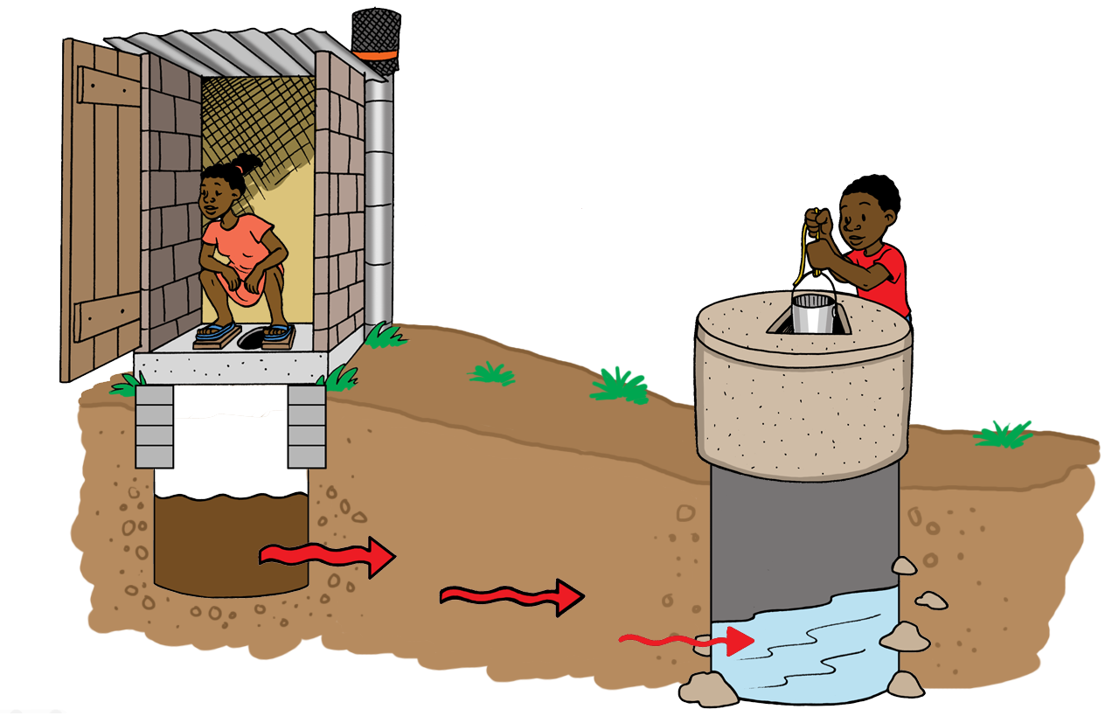
¿Qué está mal?
Notes:
La letrina está cuesta arriba del pozo.

Slide 15
1
Notes:
La letrina está a menos de 10 metros del pozo.

Slide 16
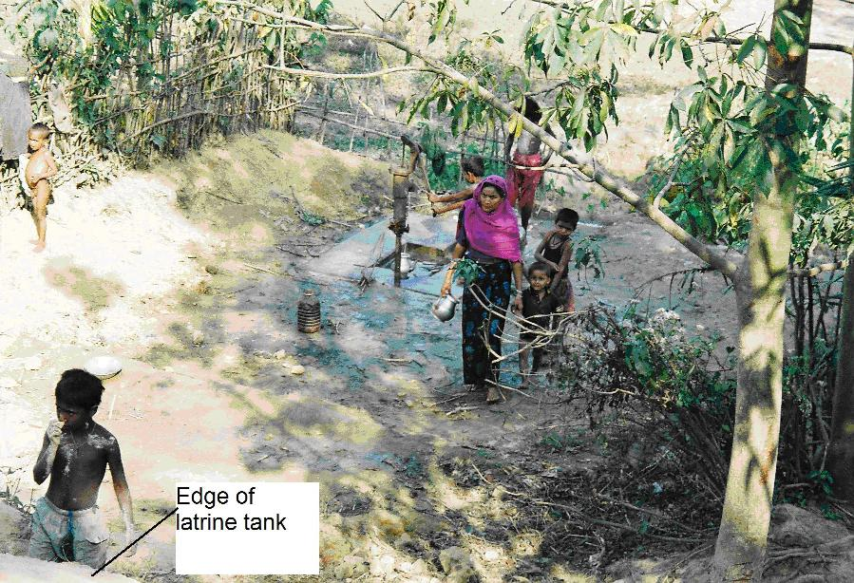
1
Notes:
La letrina está cuesta arriba de la bomba manual.

Slide 17
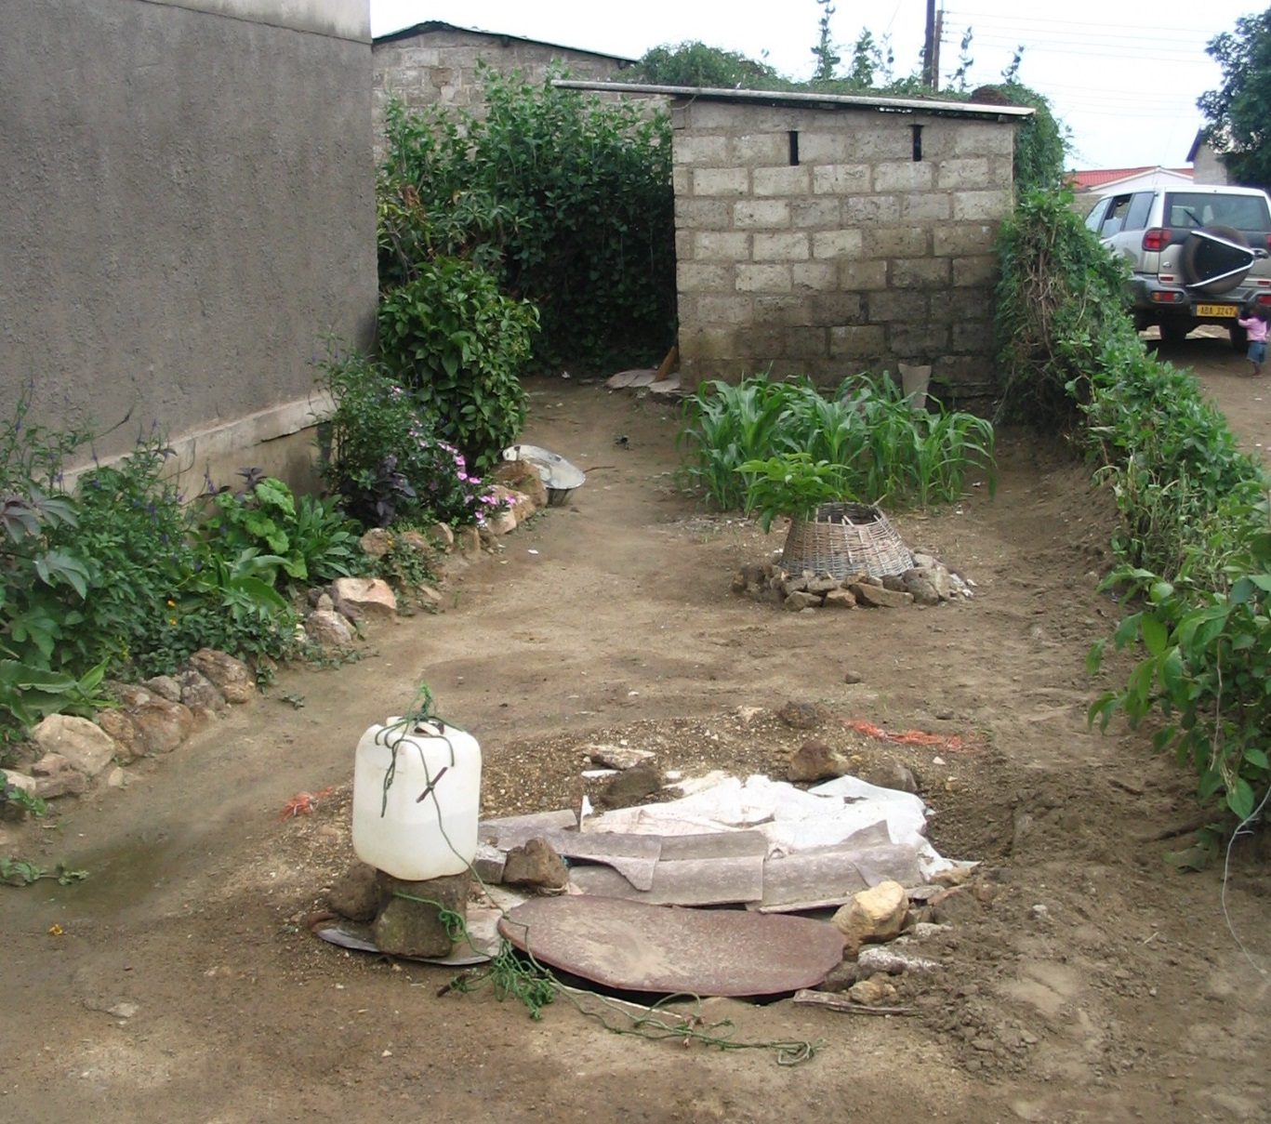
1
(Fuente: Mayumbelo, 2006 )
Notes:
La letrina está a menos de 10 metros del pozo. Áreas peri-urbanas de Lusaka, Zambia.

Slide 18
Resumen
¿Cómo emplazó su letrina?
Notes:
Explique a los participantes que dibujarán una letrina correctamente emplazada. Entregue una hoja de papel a cada participante. Pídales que dibujen un paisaje y una casa en algún lugar de su paisaje, pero no una letrina.
Pida a los participantes que intercambien los papeles.
Pida a los participantes que dibujen una letrina correctamente emplazada de acuerdo con las reglas y consideraciones del paisaje que recibieron.
Pida a los participantes que devuelvan su hoja de trabajo sobre diseño de almacenamiento de excrementos. Pídales que piensen sobre sus elecciones y diseños basándose en la información nueva. Anime a los participantes a realizar cualquier cambio necesario a sus diseños.

